Slide 3
https://res.cloudinary.com/hoyre/raw/upload/v1772627018/ZalandoSansExpanded-Black.ttf

Slide 4
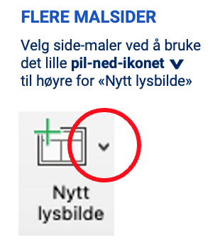
EKSEMPLER
→

Slide 5
Tittel på foredraget
Undertittel kan settes i dette feltet

Slide 7



Frihet til å skape gode liv
Frihet til å
skape verdier
Frihet til å skape god velferd

Slide 8

Eksempel på tekst over bilde

Slide 9


























Ikoner til bruk i malen
Hvordan bruke ikonene?
Kopier et bilde og lim det inn i predefinere felt i malen
PS: Bakgrunnen kan fjernes i PowerPoint om du har en annen fargebakgrunn
Du kan også laste ned alle ikonene på maskinen din ved å gå til https://hoyre.no/design/ikoner/

